Slide 1
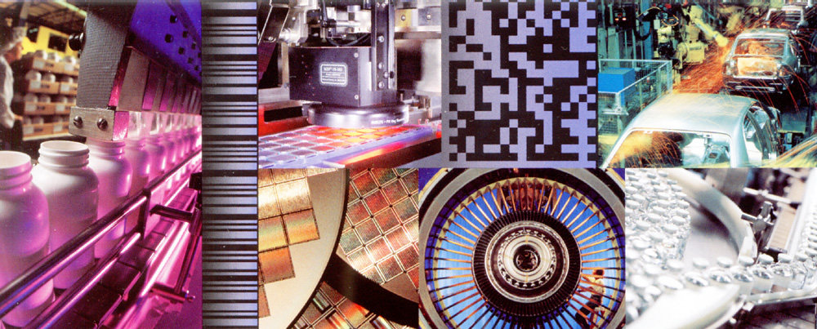
影像處理原理與應用

Slide 2
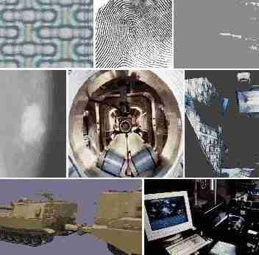
課程簡介
0.1 課程目標
0.2 課程內容與預定進度
0.3 教科書與主要參考書
0.4 成績計算
0.5 教學網頁
0.6 使用之程式語言
0.7 相關課程

Slide 3
0.1 課程目標
本課程主要介紹有關數位影像處理的基本原理及應用技術，同時著重以程式處理影像之基本訓練。課程中將以實用的觀點探討數位影像之資料結構、影像變換方法、影像強化與影像壓縮技術等課題。同時介紹目前影像處理之硬體及軟體，以及影像處理在農業及生物學上之應用實例。

Slide 4
0.1 課程目標
從本課程中可以得到的訓練
數位影像處理原理
程式實作經驗

Slide 5
0.2 課程內容與預定進度
影像處理基本原理
影像轉換原理與分析
影像強化處理技巧
影像之編碼與解碼
影像之小波與多解析度處理
彩色影像處理
影像物件的辨識
微電腦影像處理硬體與軟體介紹
影像處理技術於農業與生物學上之應用

Slide 6
0.2 課程內容與預定進度
日 期 | 課程內容 | 教科書閱讀章節
9月11日 | 影像處理基本原理（一） | 1.1~1.5
9月18日 | 影像處理基本原理（二） | 2.1~2.6
9月25日 | 空間域影像強化（一） | 3.1,3.2,3.3,3.4
10月 2日 | 空間域影像強化（二） | 3.5,3.6,3.7,3.8
10月 9日 | 頻域影像強化（一） | 4.1,4.2,4.3,4.4,4.5,4.6
10月16日 | 頻域影像強化（二） | 4.7,4.8,4.9,4.10,4.11
10月23日 | 影像之修正與復原 | 5.1~5.11
10月30日 | 期中考試
11月 6日 | 彩色影像處理 | 6.1~6.9
11月13日 | 小波轉換與多解析度處理（一） | 7.1~7.3
11月20日 | 小波轉換與多解析度處理（二） | 7.4~7.6
11月27日 | 影像壓縮（一） | 8.1
12月 4日 | 影像壓縮（二） | 8.2,8.3
12月11日 | 影像之形態學處理 | 9.1~9.6
12月18日 | 影像分割 | 10.1~10.6
12月25日 | 影像特徵之抽取與描述 | 11.1~11.5
1月 1日 | 開國紀念日(放假日)
1月 9日 | 期末考試

Slide 7
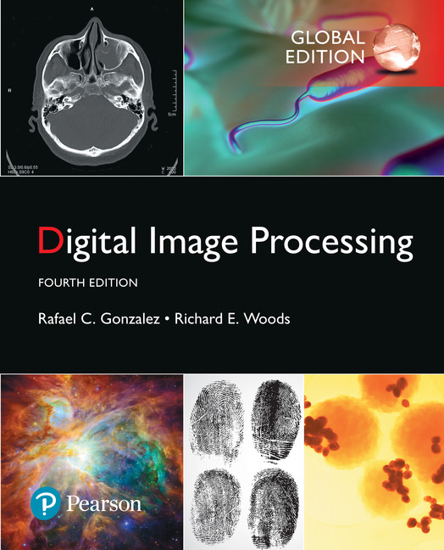
0.3 教科書與參考資料
教科書
Gonzalez, R. C. and R. E. Woods. 2018. “Digital Image Processing”, 4th Ed., Pearson Educational Limited. Edinburgh Gate, England.

Slide 8
0.3 教科書與參考資料
主要參考書
1. Pratt, W. K. 2013. “Introduction to Digital Image Processing”, CRC Press.
2. Shapiro, L. and G. C. Stockman. 2001. “Computer Vision”, Prentice Hall, Inc. Upper Saddle River, New Jersey.
3. Sonka, M., V. Hlavac, and R. Boyle. 2014. “Image Processing, Analysis, and Machine Vision”, 4th Ed., Cengage Learning.

Slide 9
0.4 成績計算
作業 40%
期中考 20%
期末考 20%
學期計畫 20%

Slide 10
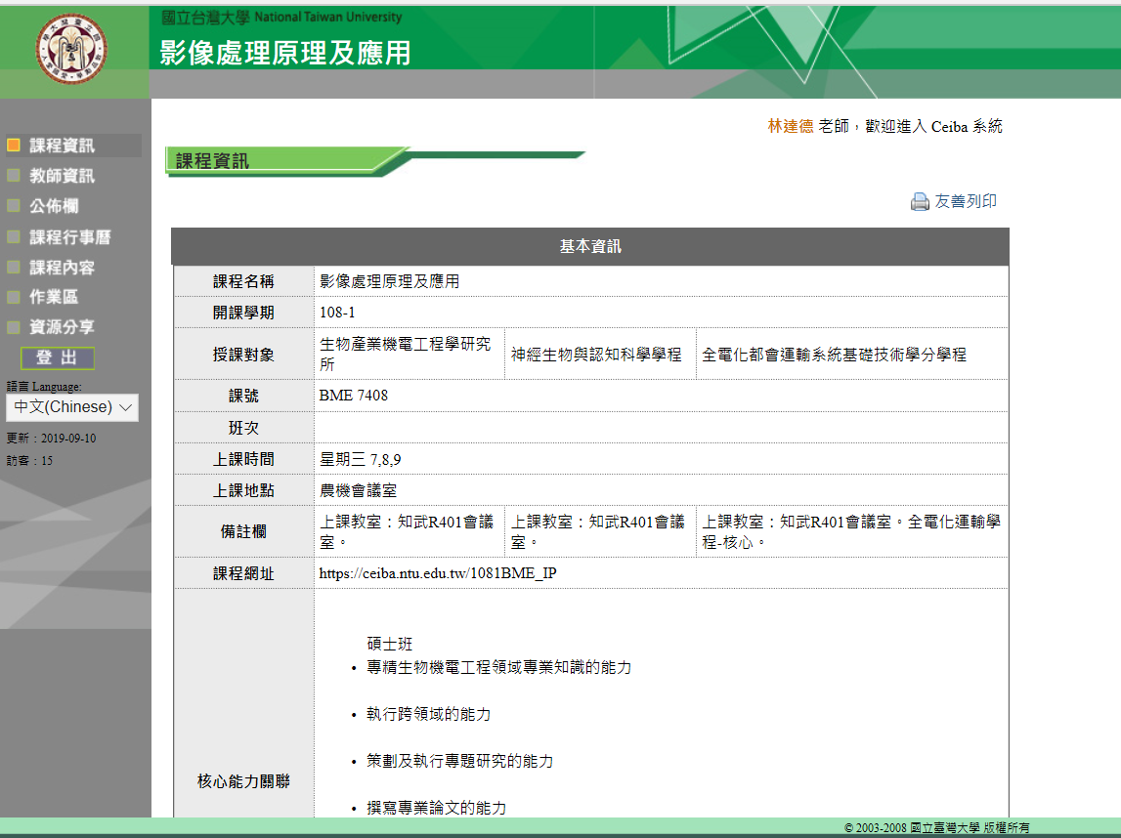
0.5 教學網頁
https://ceiba.ntu.edu.tw/1081BME_IP

Slide 11
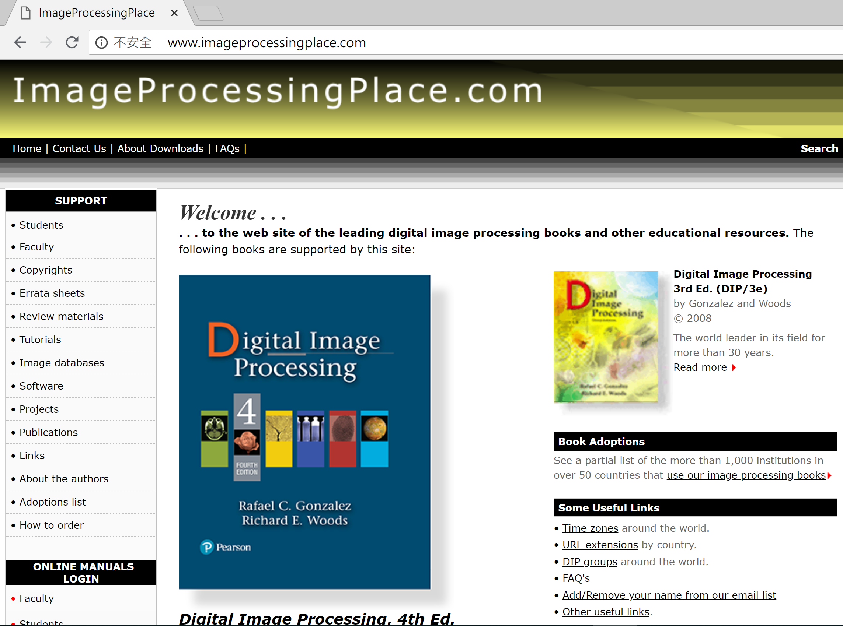
0.5 教學網頁
http://www.ImageProcessingPlace.com

Slide 12


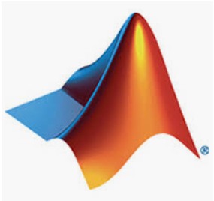
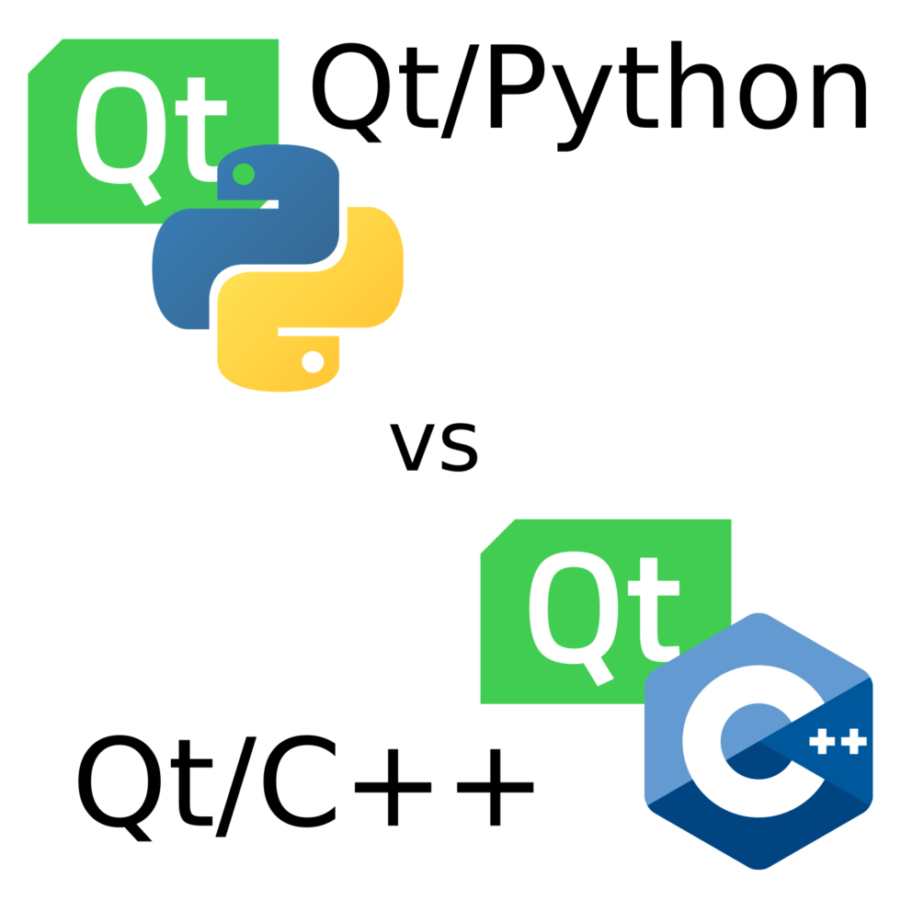
0.6 使用之程式語言
C++
python
MATLAB

Slide 13
0.7 相關課程
人工智慧
(Artificial Intelligence)
圖形識別
(Pattern Recognition)
影像處理
(Image Processing)
機器視覺
(Machine Vision)
心理物理學
(Psychophysics)

